Slide 1
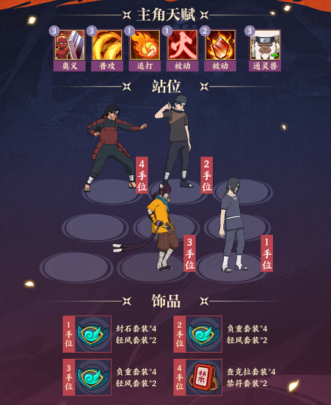
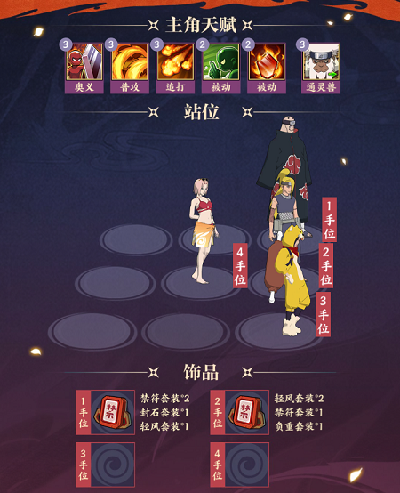
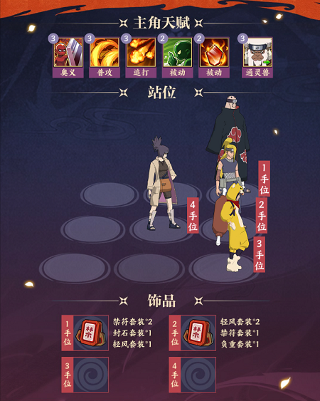
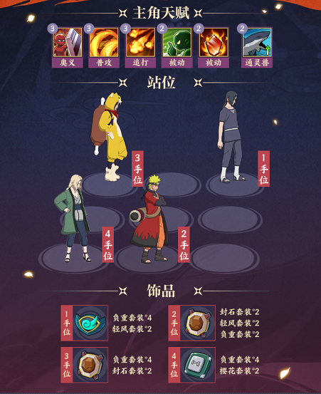
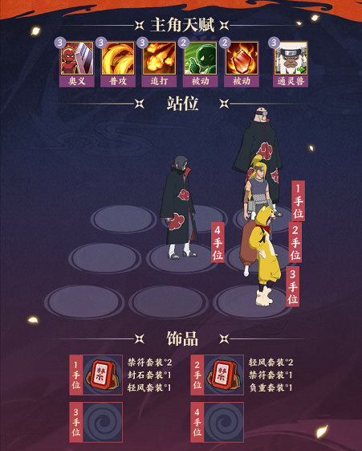
1
3
5
5
中低战首选
中低战末选
高战首选
饰品全负重
2
4
345阵容
光头
炸迪
饰品堆忍
高战次选
饰品全负重
中低战次选

